Slide 1



Python
Threads e Socket
Marcel Pinheiro Caraciolo
Python Aula 06

Slide 2



Threading
... Criando suas Threads...
Python Aula 06

Slide 3
Thread - Básico
threading - módulo responsável por criar e controlar threads
Comunicação facilitada entre nós de um mesmo processo
Não precisa troca de contexto
Compartilham o tempo de CPU igual ao de um processo
Dependendo da tarefa, comportam-se muito melhor que processos.
Processamento em paralelo é uma das áreas mais pesquisadas como saída para o limite tecnológico.
Python Aula 06

Slide 4
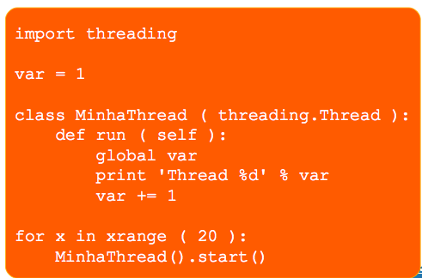
Criando objetos thread
Usa-se o módulo threading o qual contem o objeto Thread
Pode-se estender o objeto Thread e implementar o método run
Python Aula 06

Slide 5
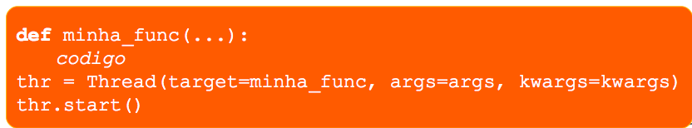
Criando objetos thread
Para definir a execução de um método em thread pode-se usar o conceito de uso pythônico.
Usa-se diretamente o construtor indicando um target.
Basta usar o decorator.
Python Aula 06

Slide 6
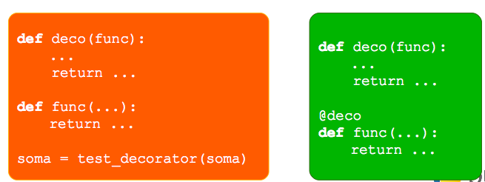
Mas o que é decorator ??
Decorator é um artifício desenvolvido para surprir algumas dificuldades com relação ao controle de chamada de funções.
Podem receber parâmetros.
Python Aula 06

Slide 7
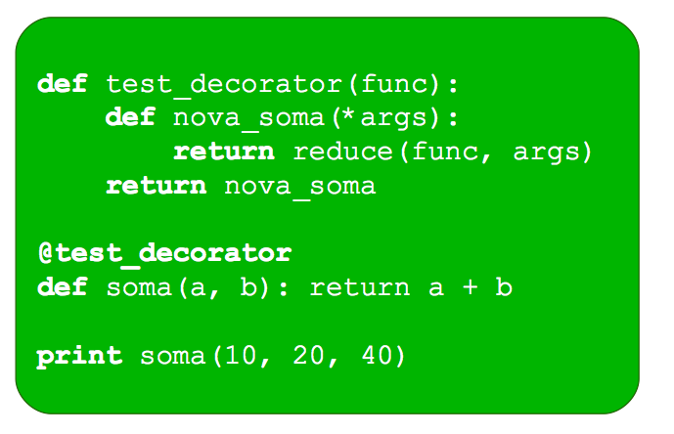
Decorator - exemplo
http://wiki.python.org/moin/PythonDecoratorLibrary
Python Aula 06

Slide 8
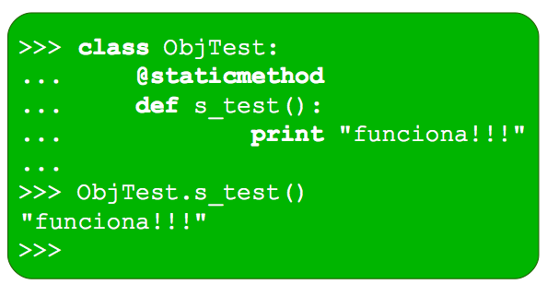
Decorator
Criação de métodos estáticos
staticmethod
Python Aula 06

Slide 9
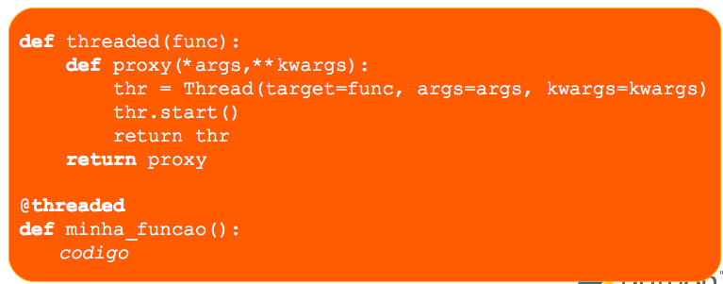
Thread Pythônica
Método que roda em background
Basta usar o Decorator
Python Aula 06

Slide 10
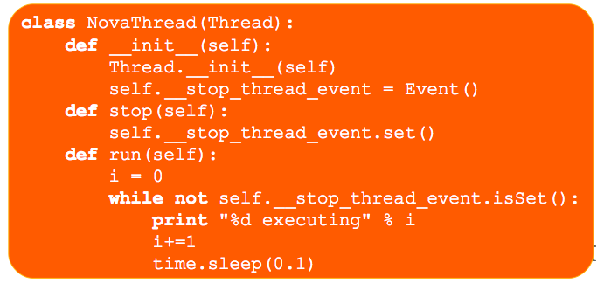
Controlando Threads
Eventos são utilizados para controlar e sincronizar Threads.
Existem outras estruturas que facilitam o uso de threads como Lock, RLock e Semáforos (Ver documentação !)
Python Aula 06

Slide 11
Finalizando objetos thread
Não existe nenhum comando que finalize diretamente uma thread.
Basta terminar o método run do objeto Thread
No caso de execução de alguma função em thread, a execução é finalizada quando a função termina.
Para finalizar eficientemente e elegantemente uma thread, usamos objetos Event que respondem rapidamente à thread o que está ocorrendo
Python Aula 06

Slide 12
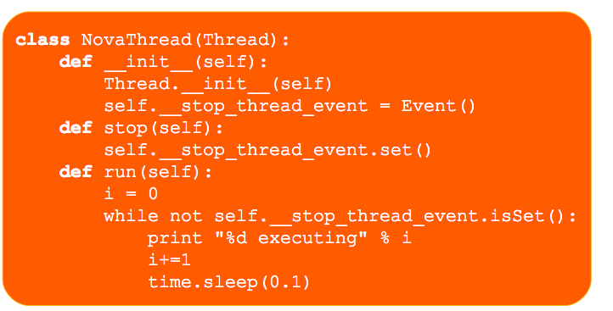
Finalizando objetos thread
Python Aula 06

Slide 13
Threads - Filas (Queue)
FIFO - First In First Out!
Queue é uma classe de listas sincronizadas para comunicar threads.
Quando cheia, lança a exceção Full e quando vazia lança a exceção Empty
Métodos importantes:
Put - injeta dados na fila
Get - retira dados da fila
Python Aula 06

Slide 14
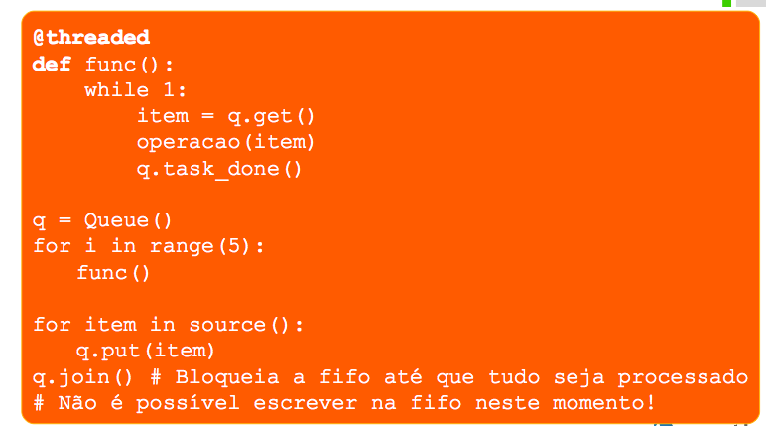
Threads - Filas (Queue)
Python Aula 06

Slide 15
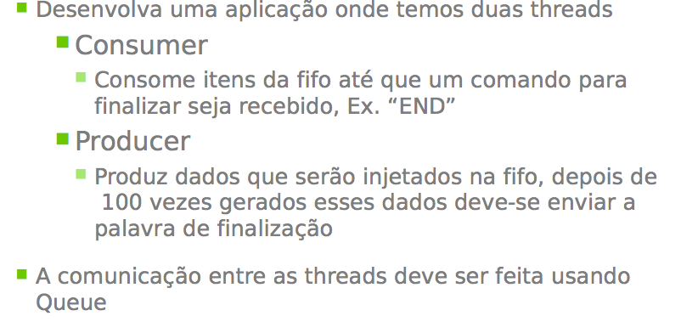
Exercício 01
Python Aula 06

Slide 16


Socket
Comunicando Programas...
Python Aula 06

Slide 17
Socket
Conexão virtual entre processos
Um dos mais populares meios de comunicação de processos em rede
Segue a idéia da arquitetura cliente-servidor
Módulo socket
Permite o uso de vários protocolos, os mais usados são:
  TCP (Transmission Control Protocol)
  UDP (User Datagram Protocol)
Python Aula 06

Slide 18
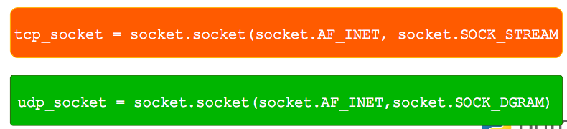
Socket Básico
Cliente
Se conecta a um servidor que aguarda conexões
Servidor
Libera conexões para serem usadas (bind)
Aceita ou rejeita conexões
Python Aula 06

Slide 19
Socket Servidor
Cria o socket
TCP
  Precisa explicitamente aceitar conexões, o cliente tem que se conectar com o servidor
UDP
  O Cliente não precisa se conectar ao servidor
Dá um bind no socket
Espera conexões
Python Aula 06

Slide 20
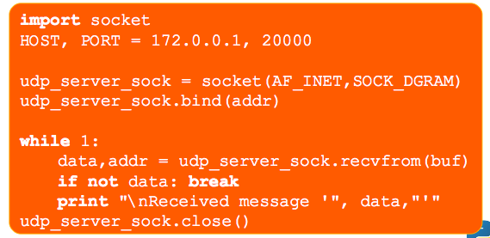
Socket Servidor
Aceita conexões
Servidor UDP
Python Aula 06

Slide 21
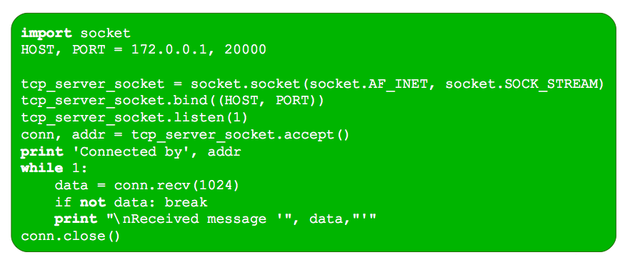
Socket Servidor
Servidor TCP
Python Aula 06

Slide 22

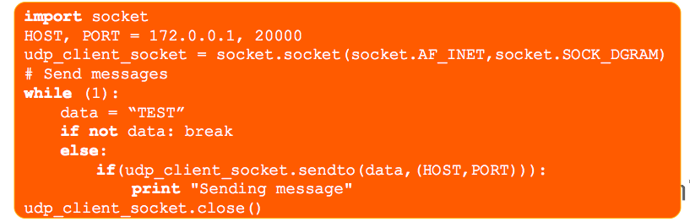
Socket Cliente
Cria o socket
No TCP tem que se conectar ao servidor
Cliente UDP
Python Aula 06

Slide 23
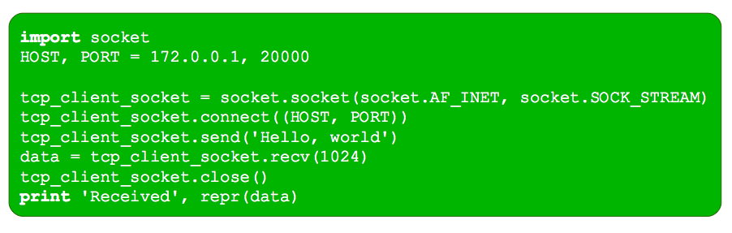
Socket Cliente
Cliente TCP
Python Aula 06

Slide 24
Socket
Podemos deparar com o problema de alocação de porta durante o desenvolvimento de módulo que usem certas portas
NEM TODAS PORTAS ESTÃO LIVRES PARA USO!!
  Pode-se usar livremente portas acima de 1024
Para podermos usar a mesma porta durante o tempo todo sem problemas, usar a seguinte configuração:
Python Aula 06

Slide 25
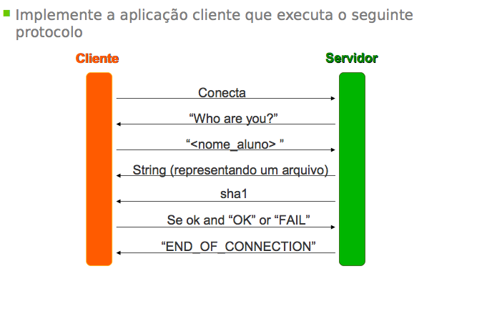
Exercício 02
Python Aula 06

Slide 26
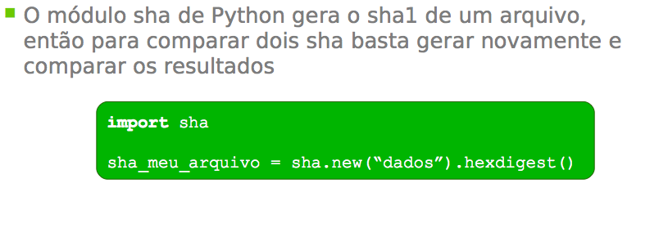
Exercício 02
DICA
Python Aula 06

Slide 27
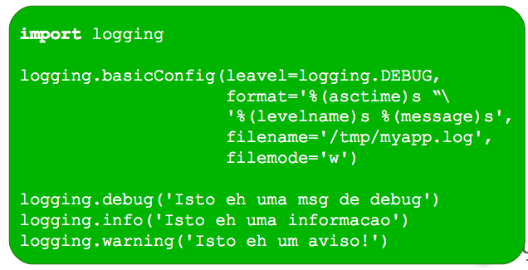
Logging
Python facilita o uso de logs.
Existe o módulo chamado logging pronto para o uso!
Python Aula 06

Slide 28
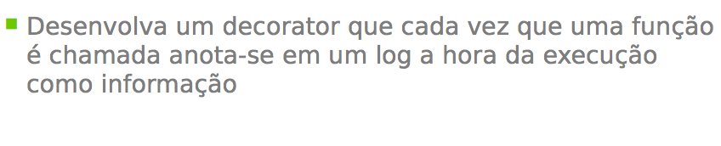
Exercício 03
Python Aula 06

Slide 29
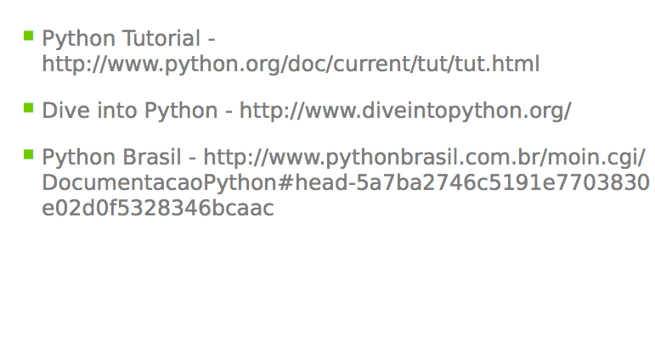
Referências
Python Aula 06

Slide 30
Python
Threads e Socket
Marcel Pinheiro Caraciolo
Python Aula 06

